Slide 1
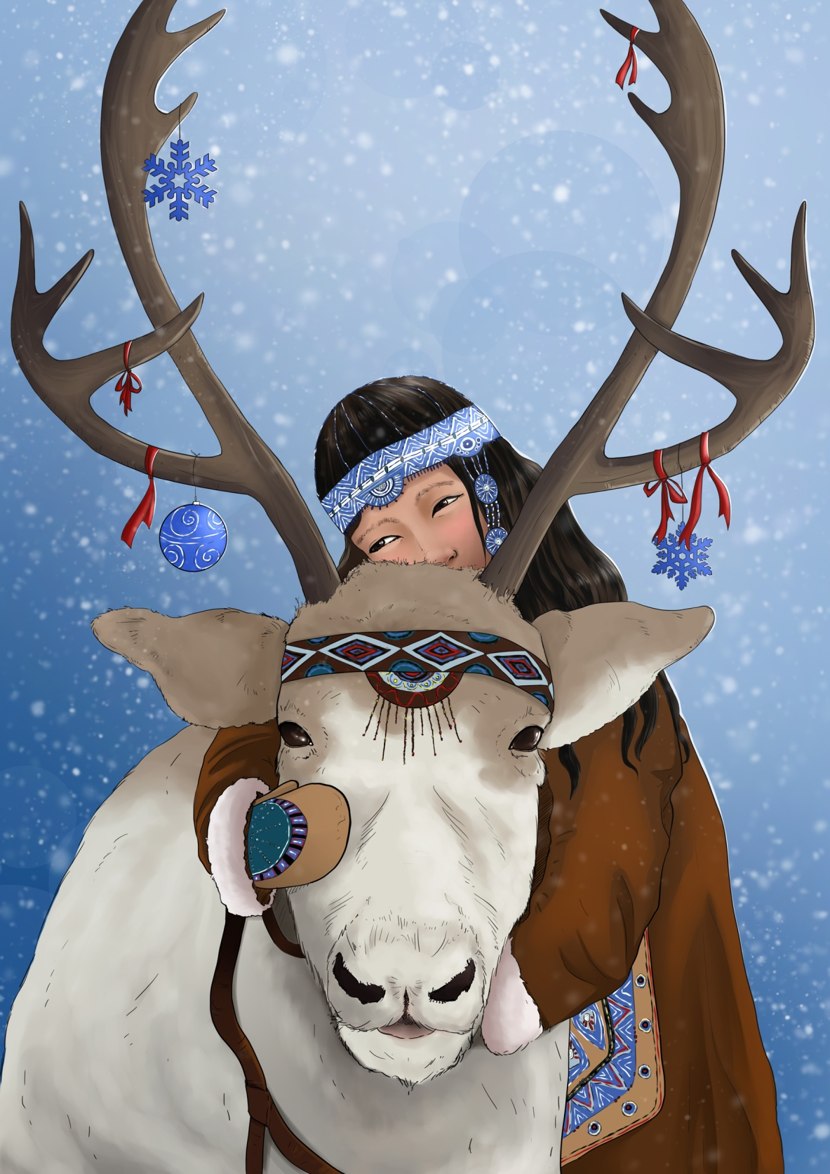
Quiz
Connaissez – vous
Le Yamal?

Slide 2
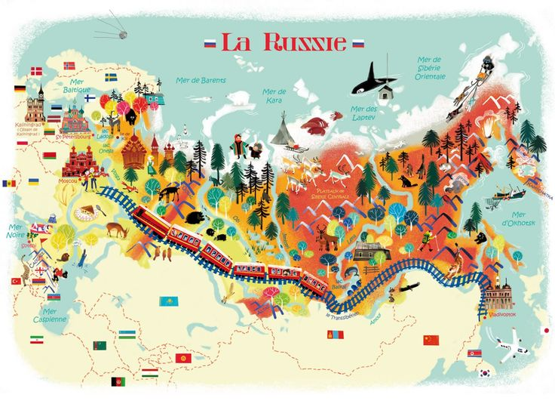
Dans quelle partie de la Russie se trouve le district autonome de Yamalo-Nenets ?

Slide 3
Dans quelle partie de la Russie se trouve le district autonome de Yamalo-Nenets ?
au nord

Slide 4
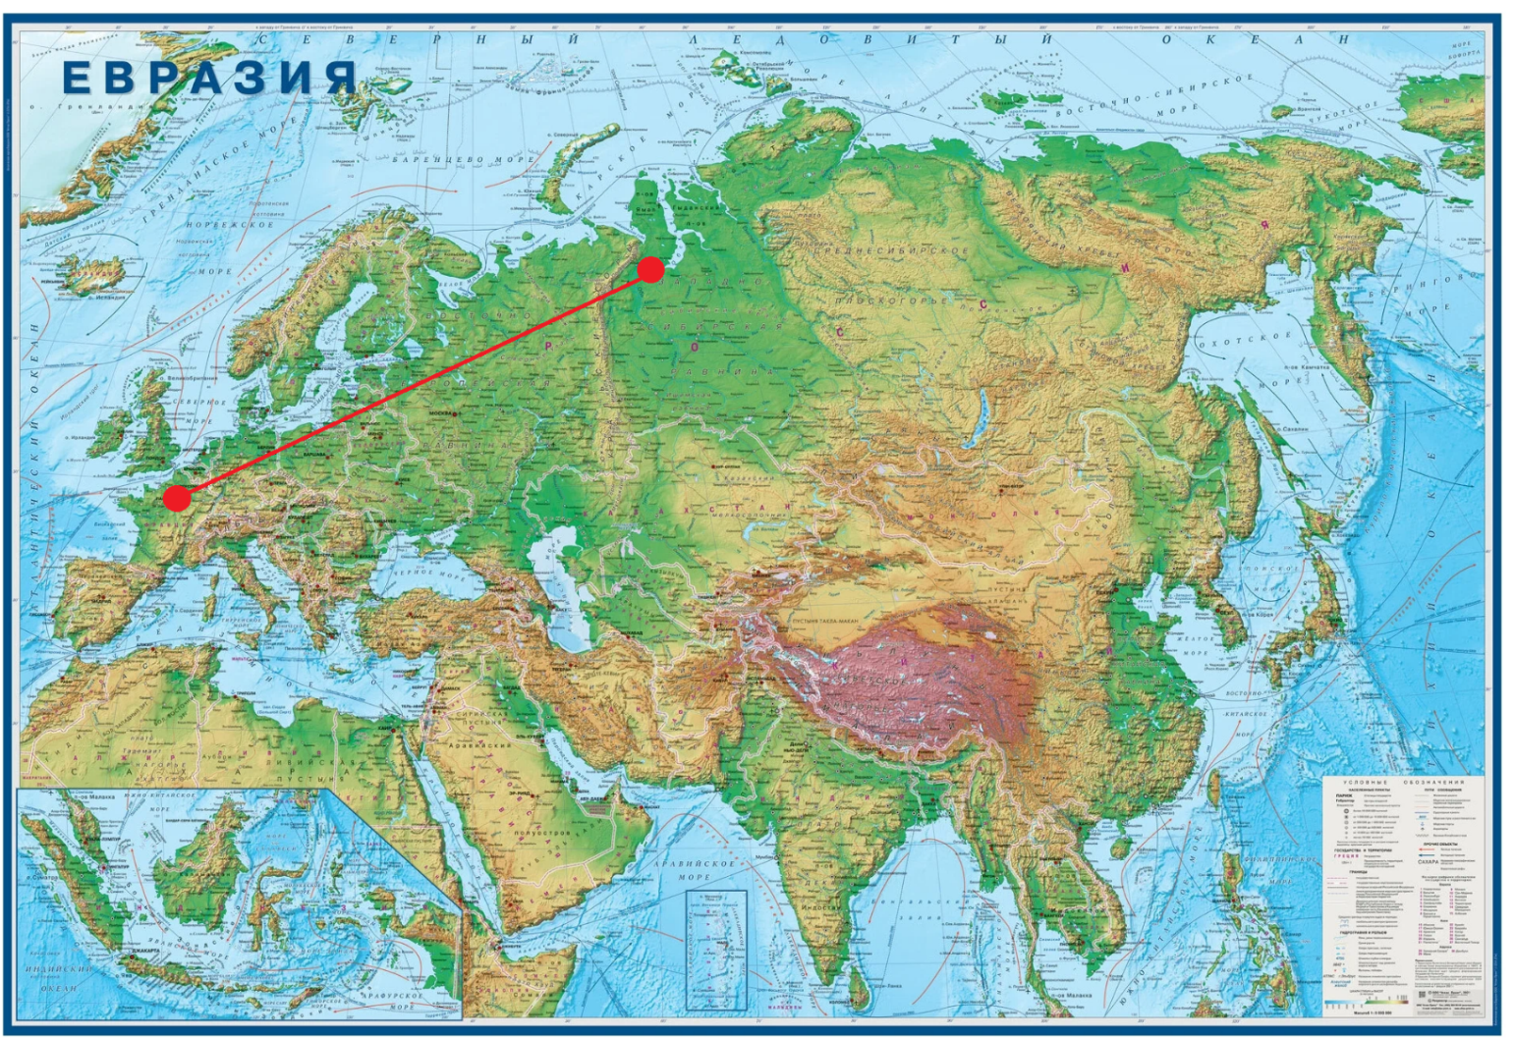
La distance entre Labytnangui et Paris est ...
6000 km
10 000 km
78 000 km

Slide 5
La distance entre Labytnangui et Paris est ...
6000 km
10 000 km
78 000 km
6000 km

Slide 6
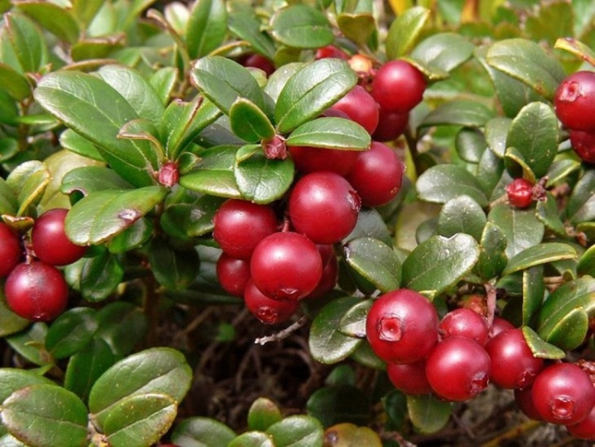
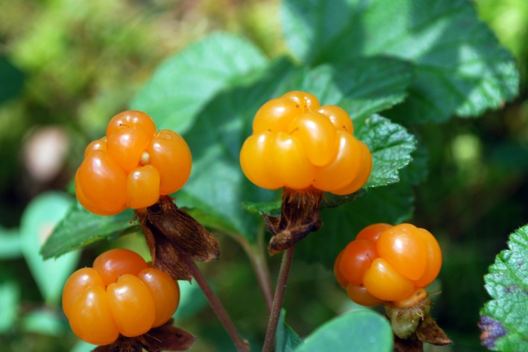
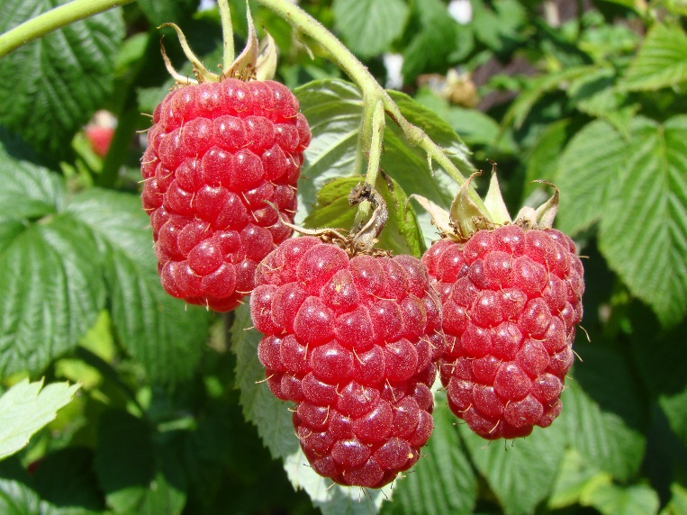
Quelle baie ne pousse pas à Yamal ?

Slide 7
Quelle baie ne pousse pas à Yamal ?
La framboise

Slide 8
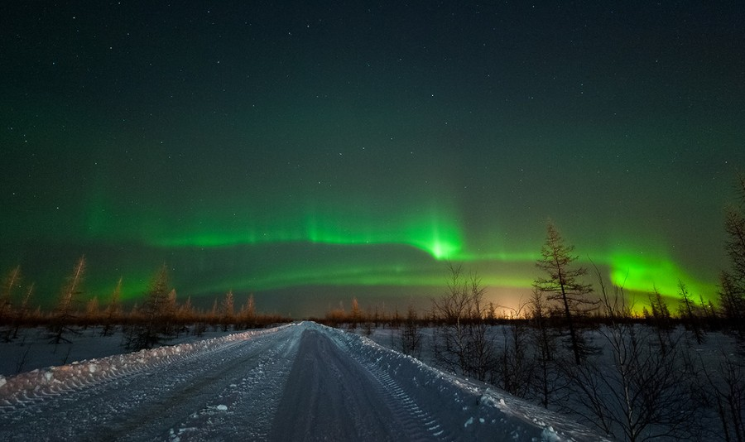
Un phénomène naturel unique apparaît en raison de l’activité solaire

Slide 9
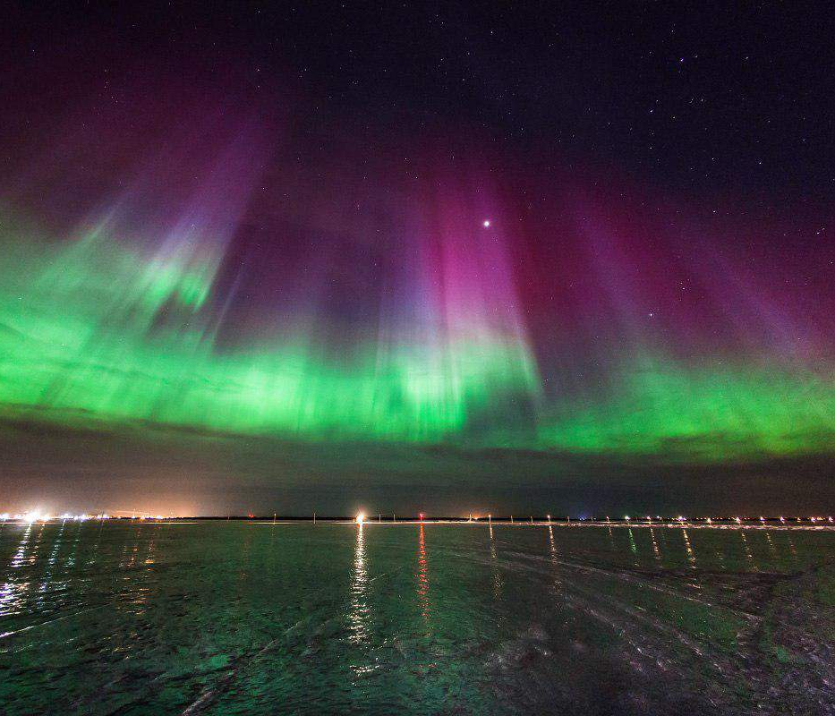
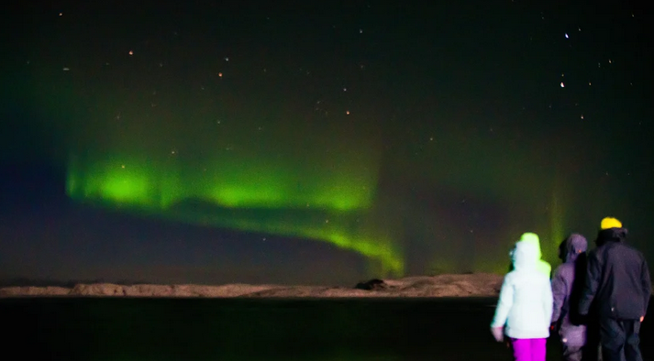
Un phénomène naturel unique apparaît en raison de l’activité solaire
Aurore boréale

Slide 10
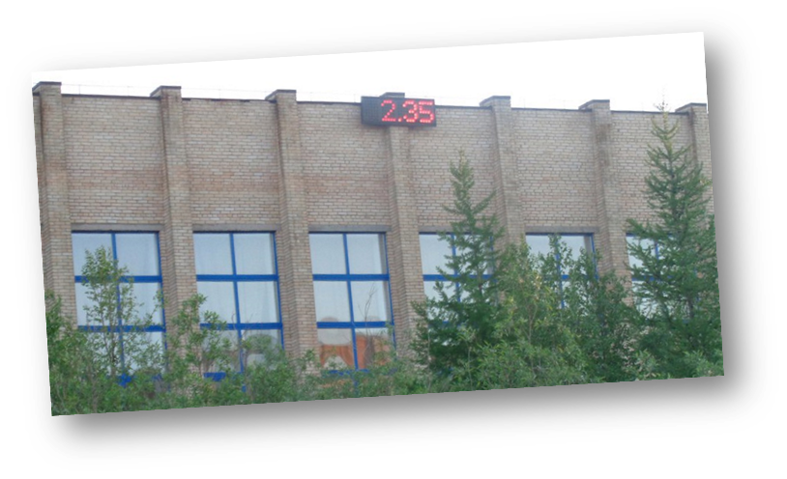
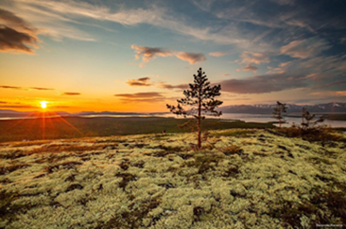
Le jour polaire est une période ...
quand le Soleil ne descend pas au-delà de l’horizon
quand le soleil brille et qu’il fait froid …de fête chez les peuples autochtones du Nord

Slide 11
Le jour polaire est une période ...
quand le Soleil ne descend pas au-delà de l’horizon
quand le soleil brille et qu’il fait froid …de fête chez les peuples autochtones du Nord

Slide 12
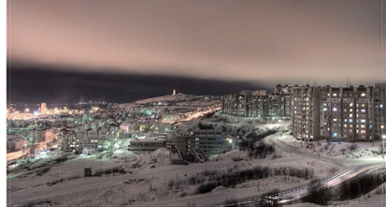
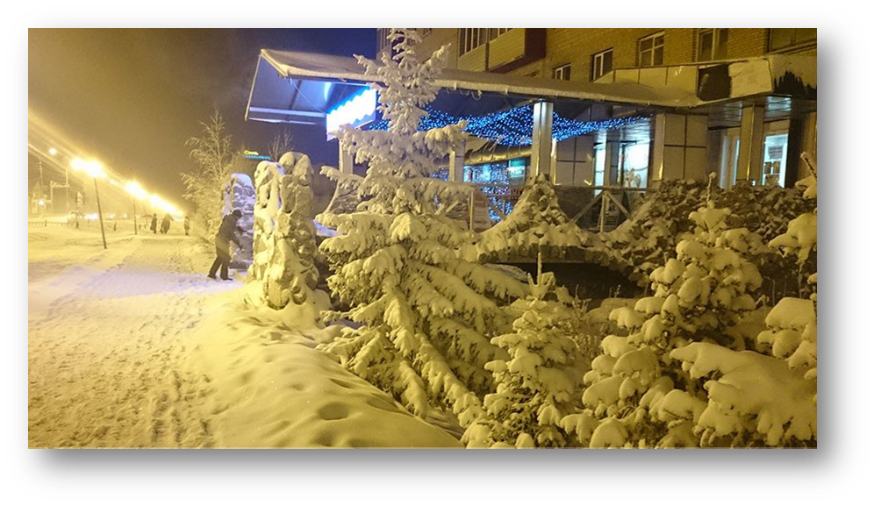
La nuit polaire est une période …
quand il fait sombre et froid quand tout le monde dort quand le Soleil n'apparaît pas derrière l'horizon pendant plus de 24 heures

Slide 13
La nuit polaire est une période …
1. quand il fait sombre et froid 2. quand tout le monde dort 3. quand le Soleil n'apparaît pas derrière l'horizon pendant plus de 24 heures

Slide 14
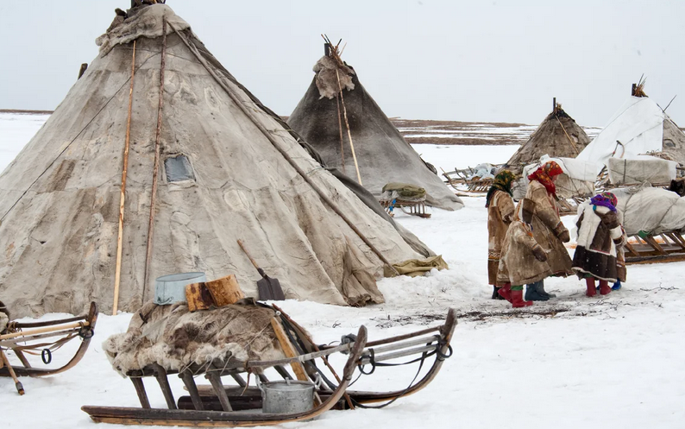
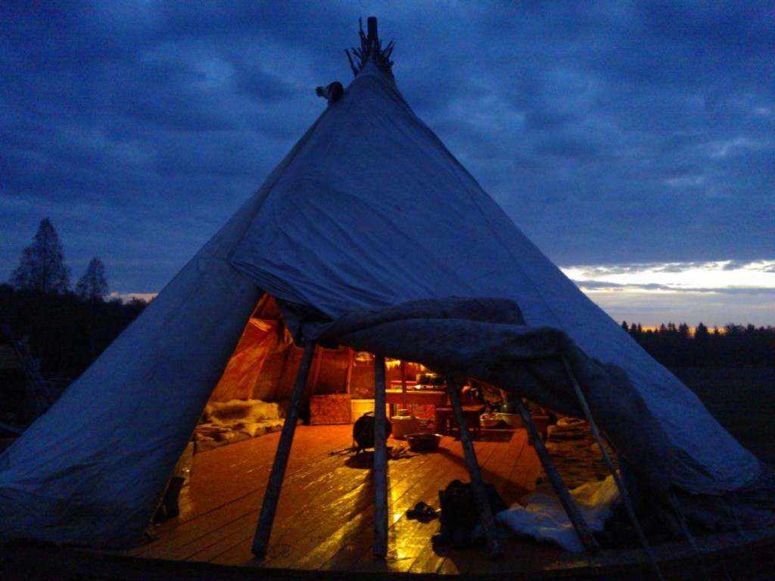
1. Le tchoum 2. La maison 3. La yourte
La demeure traditionnelle du peuple autochtone du nord, les Nenets, est appelée ...

Slide 15
1. Le tchoum 2. La maison 3. La yourte
La demeure traditionnelle du peuple autochtone du nord, les Nenets, est appelée ...

Slide 16
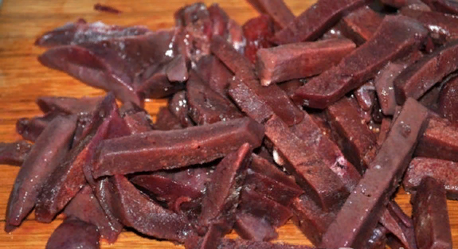
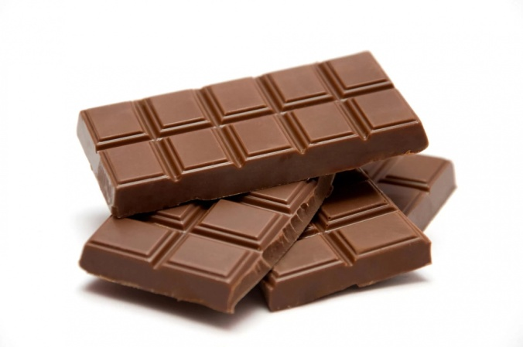
«Le chocolat» nenets est ...
1. L’ornement (décor) national
2. Le chocolat noir
3. Le foie de renne fraîchement congelé
coupé en couches

Slide 17
Le chocolat nenets est ...
1. Le décor nenets
2. Le chocolat noir
3. Le foie de renne fraîchement congelé
coupé en couches

Slide 18
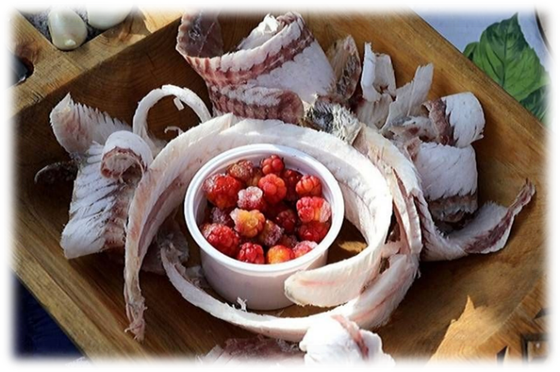
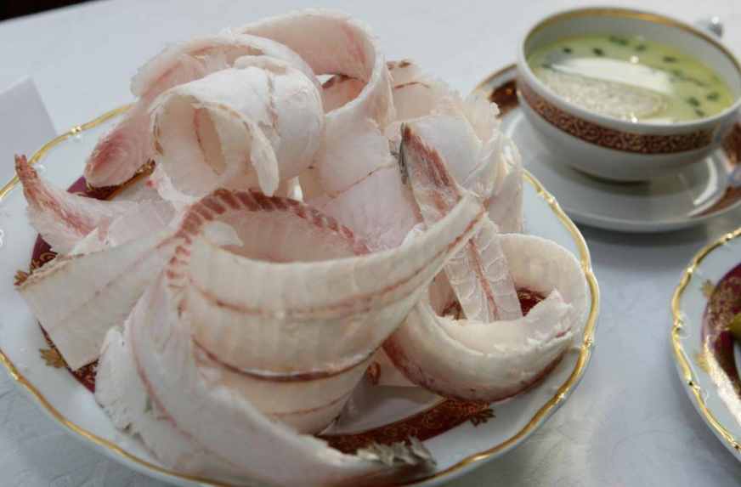
Le poisson congelé coupé finement en couches et servi avec du sel est ...
1. La soupe «Evei»
2. Stroganina
3. Poisson bouilli

Slide 19
Le poisson congelé coupé finement en couches et servi avec du sel est ...
1. La soupe «Evei»
2. Stroganina
3. Poisson bouilli

Slide 20
Bravo! Très bien joué

